Slide 1
Основные тренды академической политики исследовательского университета
Спикер:
Член Правления - проректор
по академическим вопросам
НАО «КазНУ имени аль-Фараби»
Еркинбаева Лаззат Калымбековна

Slide 2
ВЫСШЕЕ И ПОСЛЕВУЗОВСКОЕ ОБРАЗОВАНИЕ – ЦЕНТР КОЛЛЕКТИВНОГО ТРАНСФЕРА ТЕХНОЛОГИЙ
Изменение
содержания образования
Результаты формирования
национального портфеля образовательных программ
Формирование
национального портфеля образовательных программ при активном участии
в их разработке стейкхолдеров
с целью глубокой интеграции образовательных программ ОВПО и профессиональных программ.
Управление качеством
и оценка эффективности
Развитие образовательной системы
Увеличение доступности образования

Slide 3
МЕХАНИЗМ ФОРМИРОВАНИЯ НАЦИОНАЛЬНОГО ПОРТФЕЛЯ ОП (10 ШАГОВ)
5. Регулярная актуализация содержания ОП в соответствии с КВТ профессиональных ассоциаций
6. Самостоятельное/совместное преподавание на ОП.
Подготовка к квалификационным экзаменам.
4. Экспертиза ОП в Реестре ОПВПО
Один из двух экспертов – работодатель.
7. Итоговая аттестация + квалификационные экзамены.
8. Диплом + сертификат проф. ассоциации.
3. Интеграция КВТ
проф. ассоциаций в ОП ОВПО
9. Масштабирование ОП через Реестр ОПВПО.
Регистрация ОП, заключение договоров
с профессиональными ассоциациями.
2. Договоры между профессиональными ассоциациями и ОВПО о совместной разработке и реализации ОП
в соответствии с КВТ проф. ассоциации
10. Повышение квалификации ППС вуза-партнера
по разработке силлабусов
для данной ОП
в ОВПО-разработчике ОП.
1. ГОСО, Закон Республики Казахстан
«О профессиональных квалификациях» и др.
НАЦИОНАЛЬНЫЙ ПОРТФЕЛЬ ОБРАЗОВАТЕЛЬНЫХ ПРОГРАММ

Slide 4
СТАНДАРТЫ ИСПОЛЬЗОВАНИЯ ГЕНЕРАТИВНЫХ СИСТЕМ ИСКУССТВЕННОГО ИНТЕЛЛЕКТА (GEN AI) ДЛЯ КАЖДОГО УРОВНЯ ОБРАЗОВАНИЯ
МАГИСТРАТУРА
ДОКТОРАНТУРА
БАКАЛАВРИАТ
Ознакомление и исследование
Изучение основных принципов Gen AI:
обзор существующих технологий, алгоритмов и приложений;
проведение базовых исследовательских проектов с использованием Gen AI для создания генеративных изображений, музыки, текстов.
Проектирование и разработка
Разработка навыков работы с инструментами и платформами Gen AI . Использование готовых решений или создание простых генеративных моделей.
Участие в командных проектах, направленных на создание прототипов приложений с использованием генеративных систем.
Этические и социальные исследования
Обучение студентов основам этики в области использования Gen AI.
Проекты по оценке социальных и этических вопросов использования генеративных систем
в образовательных контекстах.
Анализ и оптимизация
Расширенное изучение алгоритмов и методов Gen AI с акцентом на глубокий анализ и оптимизацию процессов генерации.
Разработка собственных генеративных моделей и эксперименты с параметрами для достижения оптимальных результатов.
Интеграция в образовательный процесс
Разработка и внедрение образовательных программ, включающих в себя элементы генеративного искусства.
Создание инструментов для автоматизированной генерации учебных материалов, адаптированных к индивидуальным потребностям обучающихся.
Профессиональное применение
Освоение профессиональных сценариев использования Gen AI в различных областях:
дизайн, музыка, искусство и образование.
Участие в промышленных или исследовательских проектах, направленных на создание продвинутых приложений с использованием генеративных технологий.
Фундаментальные исследования
Проведение фундаментальных исследований в области генеративных систем: улучшение алгоритмов, разработка новых моделей или исследование теоретических аспектов Gen AI.
Публикация статей в научных журналах по результатам своих исследований.
Образовательные инновации
Разработка инновационных методов обучения, включающих в себя передовые технологии Gen AI.
Написание учебных пособий и руководств для обучающихся и профессионалов в области генеративного искусства.
Трансфер технологий и коммерциализация
Участие в проектах по трансферу технологий, направленных на коммерциализацию разработанных генеративных решений.
Создание стартапов или сотрудничество с индустрией для внедрения результатов исследований в практику.
4

Slide 5
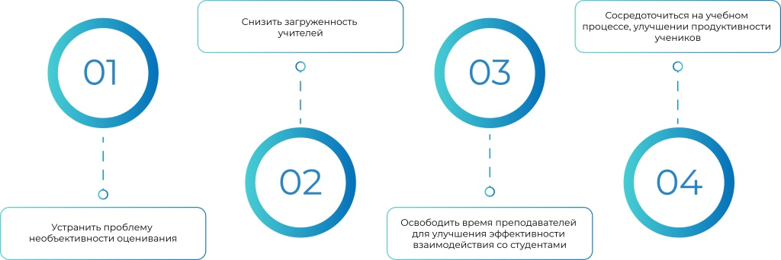
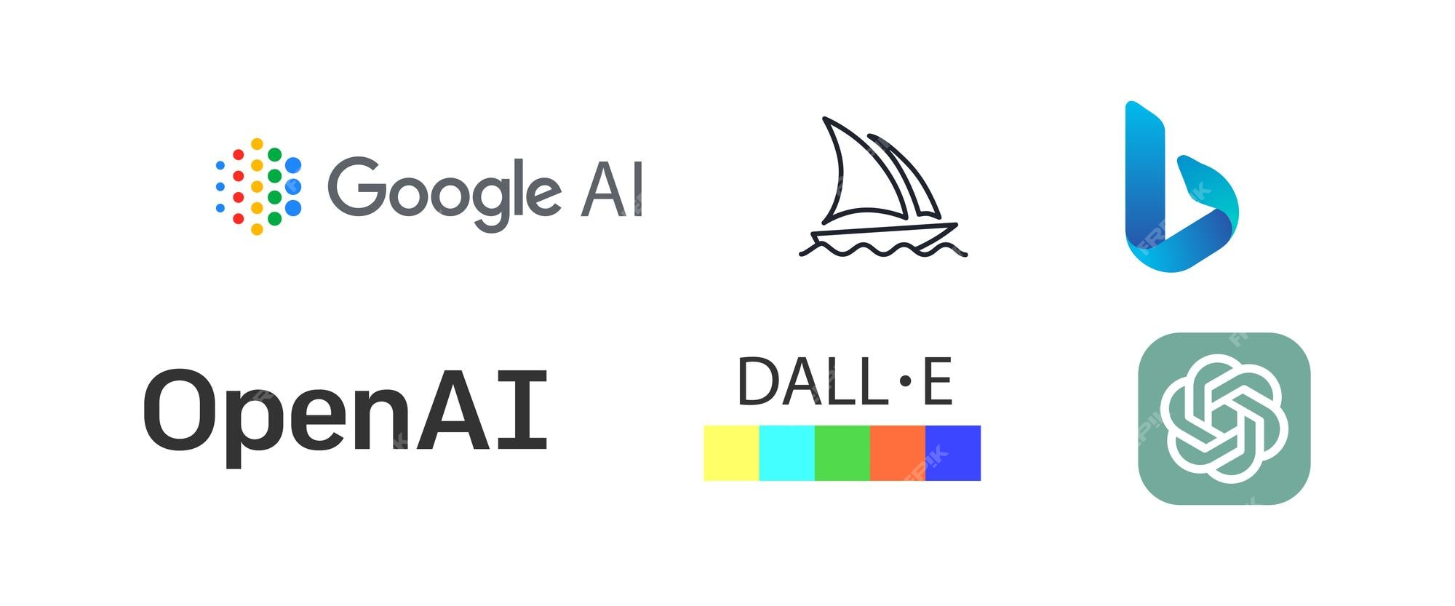
Использование систем с искусственным интеллектом
Генеративные системы с использованием искусственного интеллекта (GenAI) в образовании используются для создания индивидуализированных учебных материалов и заданий, что способствует повышению эффективности образовательного процесса, увеличивает мотивацию обучающихся и облегчает задачи преподавателей.
В НАО «Казну имени аль-Фараби» правила использования GenAI отражены в академической политике Университета.
Предусмотрены различные варианты допустимого использования GenAI обучающимися в ходе итогового контроля, с учётом политики академической честности.
Применение GenAI
в КазНУ имени аль-Фараби:
автоматическая генерация заданий и тестов;
генерация структуры силлабусов и лекционных материалов для преподавателей;
помощь обучающимся при подготовке материалов;
использование совместно с цифровыми инструментами для повышения их эффективности.
В сфере образовании GenAI позволяют ВУЗам:

Slide 6
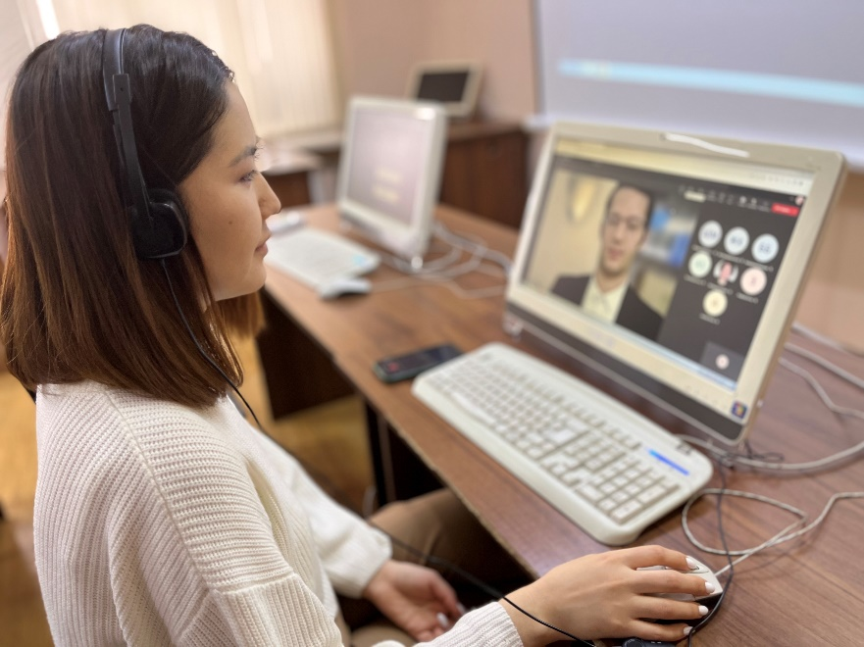
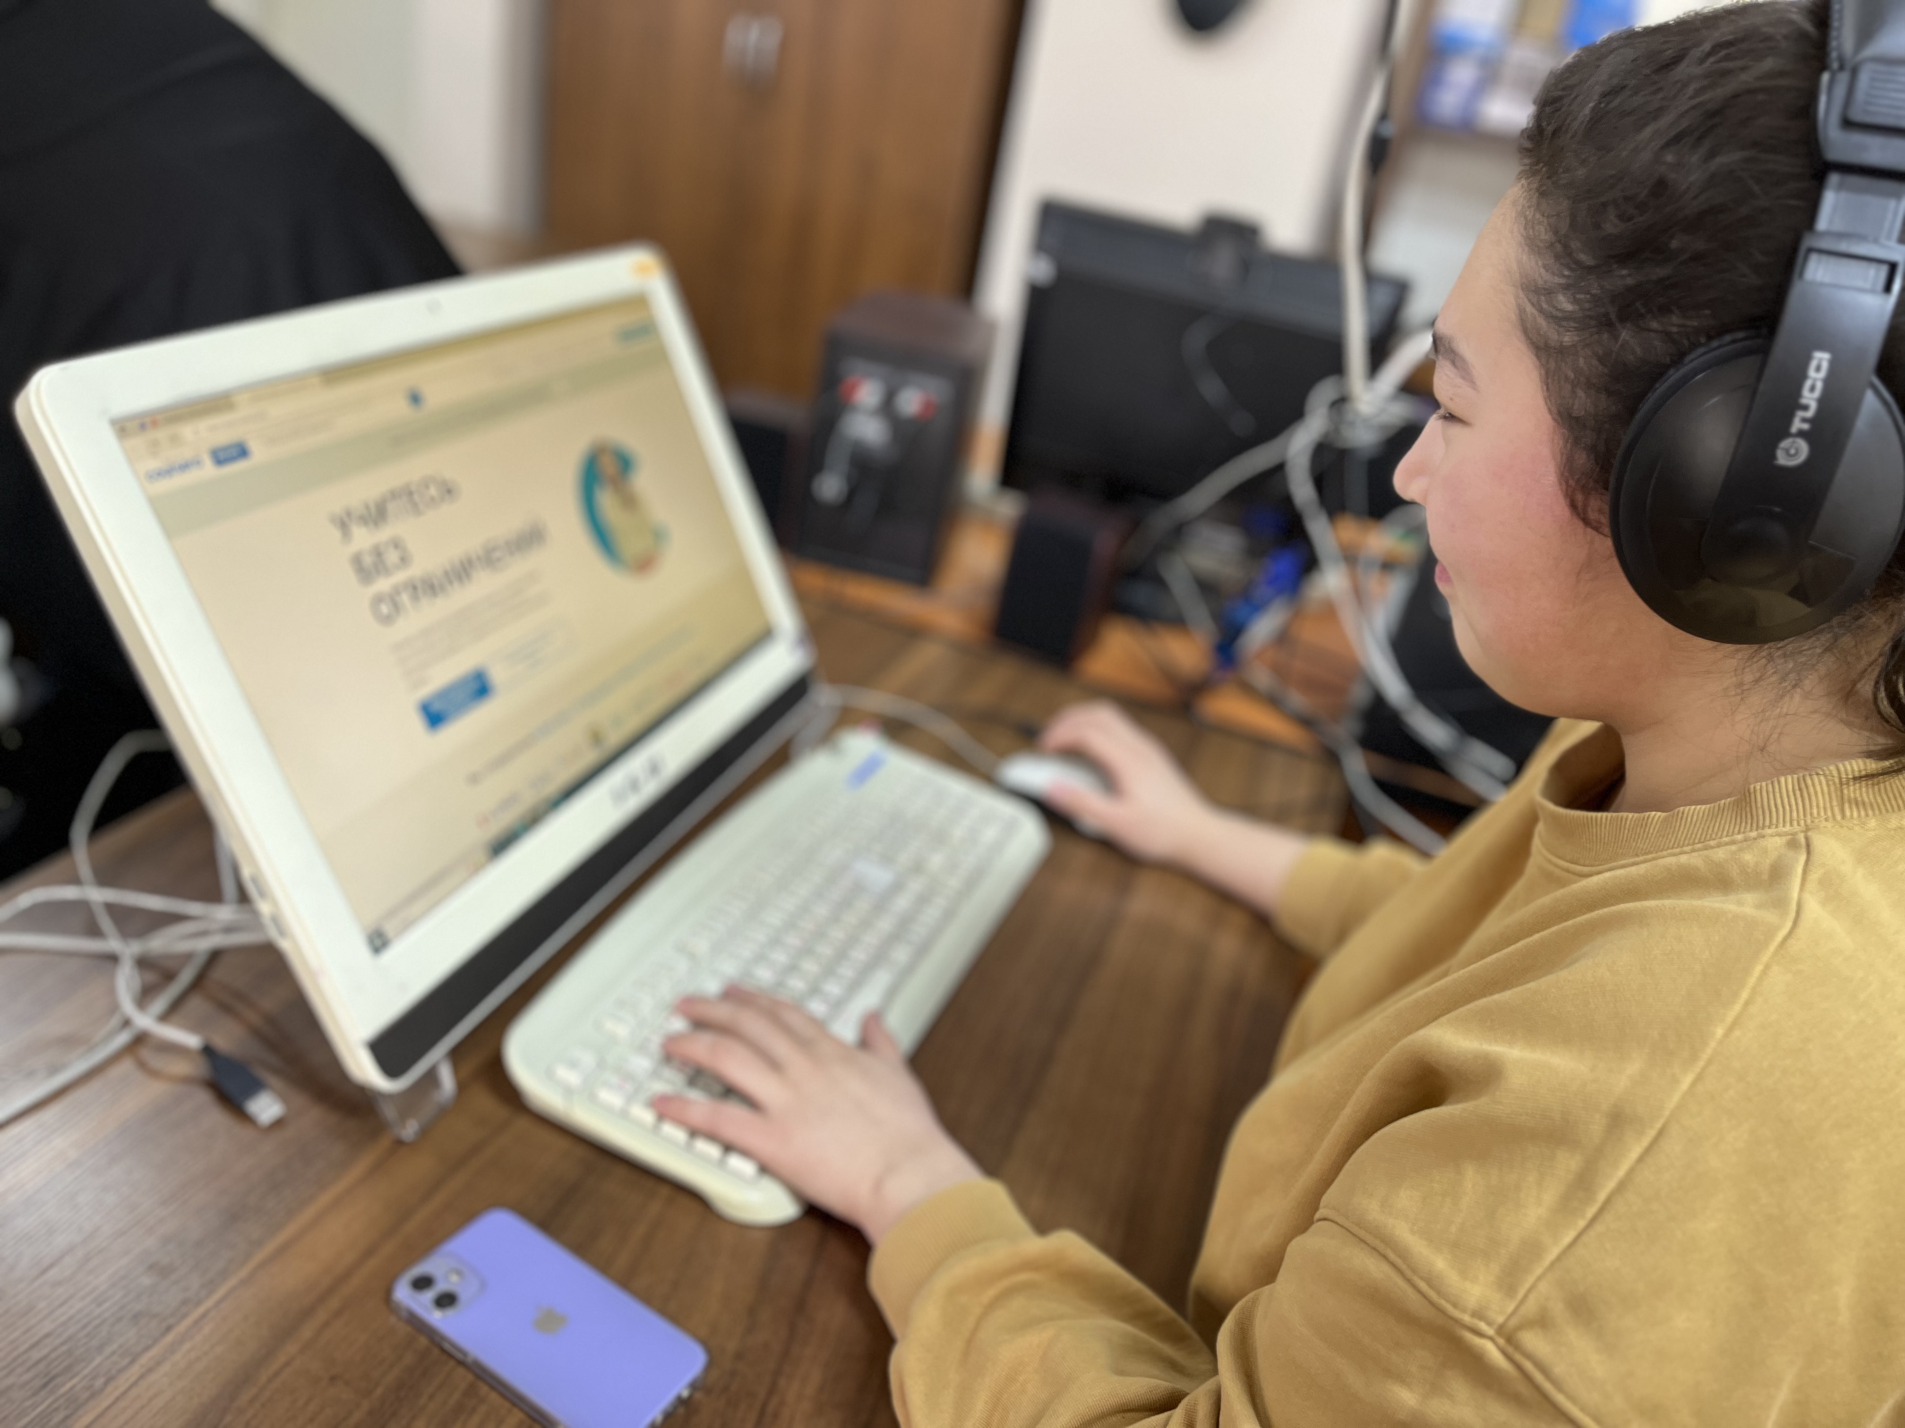
ПРОЕКТЫ КАЗНУ ИМЕНИ АЛЬ-ФАРАБИ
В ОБЛАСТИ ЦИФРОВИЗАЦИИ ОБРАЗОВАНИЯ:
Развитие цифровых платформ и систем управления обучением
с цифровыми образовательными ресурсами и автоматизацией управления бизнес процессами
Создание собственных сложных цифровых образовательных ресурсов
включая онлайн-курсы
и виртуальные лабораторные работы
«Цифровая образовательная среда»
обучающие вебинары и тренинги, подготовка
к сессии обучающихся и ППС.
«Цифровая мастерская преподавателя»
обмен опытом между преподавателями
в формате сетевого обучения, мастер-классы преподавателей-новаторов.

Slide 7
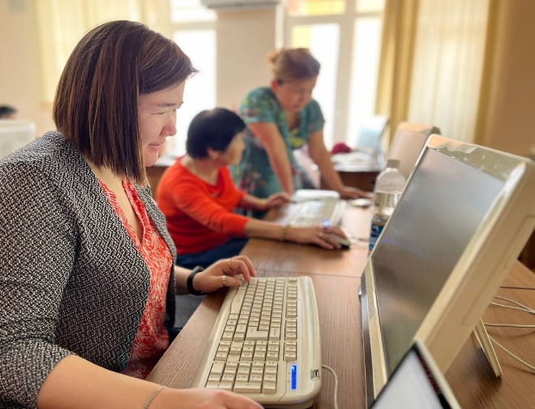
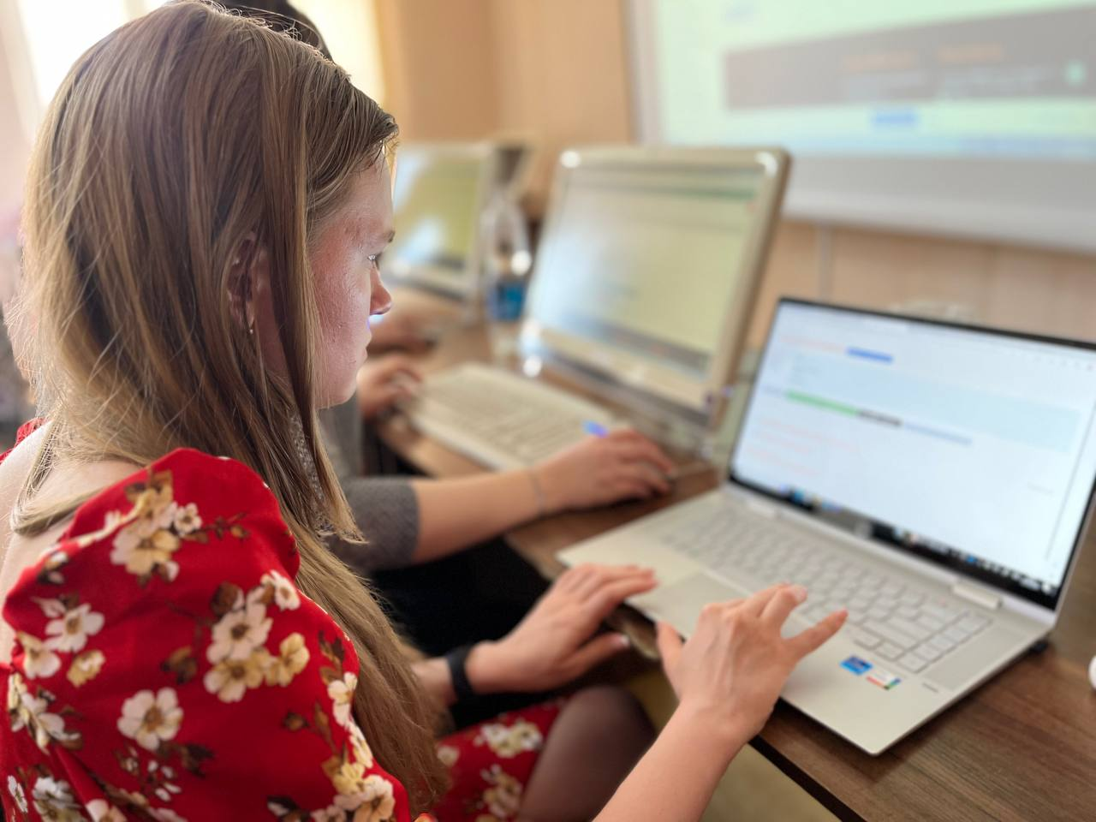
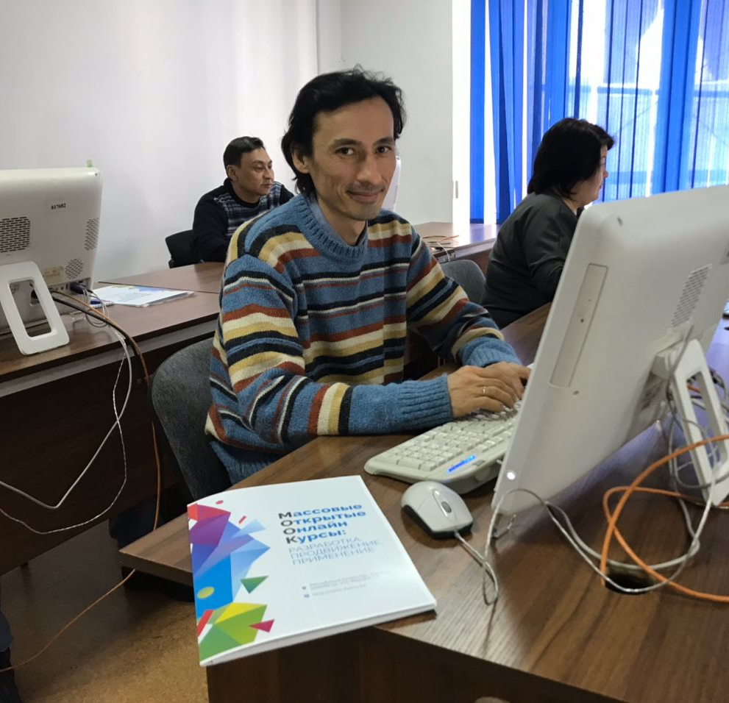
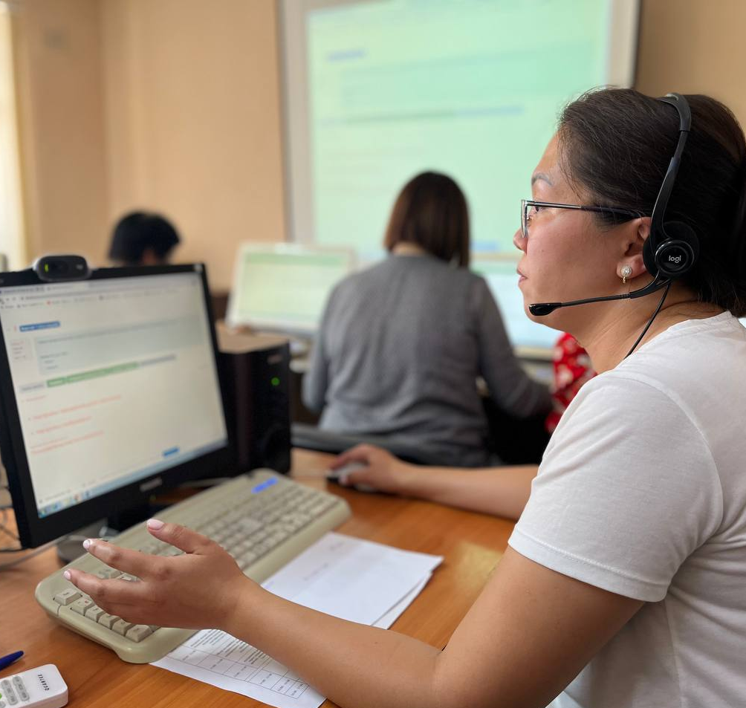
РАЗВИТИЕ ДИСТАНЦИОННОГО И ОНЛАЙН – ОБУЧЕНИЯ
За период 2016-2023 разработано 116 онлайн курсов формата МООC (massive open online course)
Обучалось с применением дистанционных технологий
за период 2022-2023:
в осеннем семестре 11 515 обучающихся;
в весеннем семестре 12 850 обучающихся.
24 формы экзаменов разработаны для проведения итогового контроля, 20 из них – с применением цифровых технолгий.
Cвыше 4000 МООC ведущих университетов мира, размещенных на платформах Coursera, Stepik, Интуит, Лекториум, Cisco и т.д, интегрировано в образовательные программы.

Slide 8
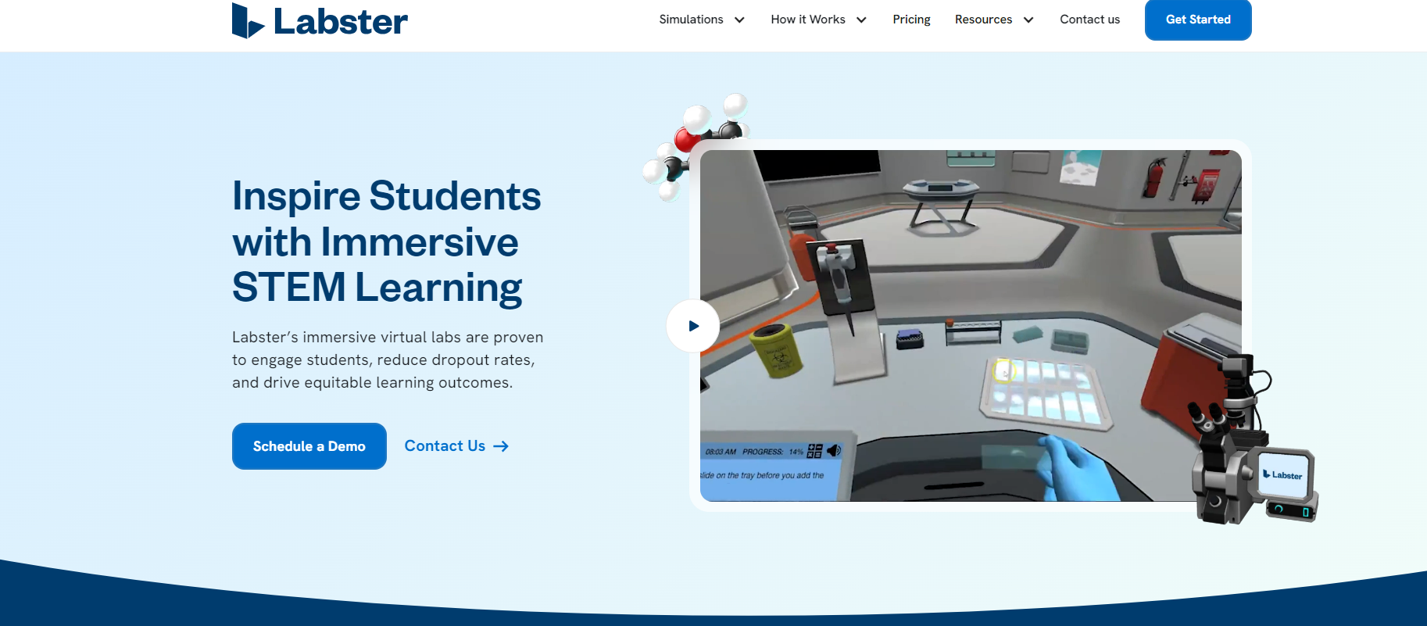
ВЫСШЕЕ И ПОСЛЕВУЗОВСКОЕ ОБРАЗОВАНИЕ – ЦЕНТР КОЛЛЕКТИВНОГО ТРАНСФЕРА ТЕХНОЛОГИЙ
Результаты подписки на Labster
Цифровая трансформация
Заключить договор
и предоставить доступ
к лицензиям
глобальной онлайн-лаборатории Labster
на паритетных условиях
для всех ОВПО
Республики Казахстан.
Открытый
доступ
к виртуальным лабораторным
и симуляциям
Экономия финансов
на оснащение офлайн лабораторий
Экономия финансов
на закуп реагентов

Slide 9
КОЛИЧЕСТВО MOOC И СЛУШАТЕЛЕЙ НА ПЛАТФОРМЕ ОНЛАЙН КУРСОВ
КАЗНУ ИМЕНИ АЛЬ-ФАРАБИ OPEN KAZNU (OPEN.KAZNU.KZ)

Slide 10
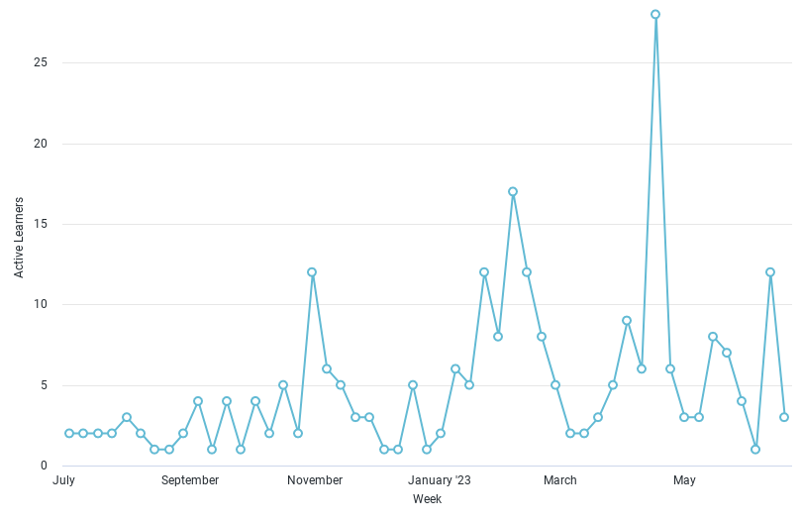
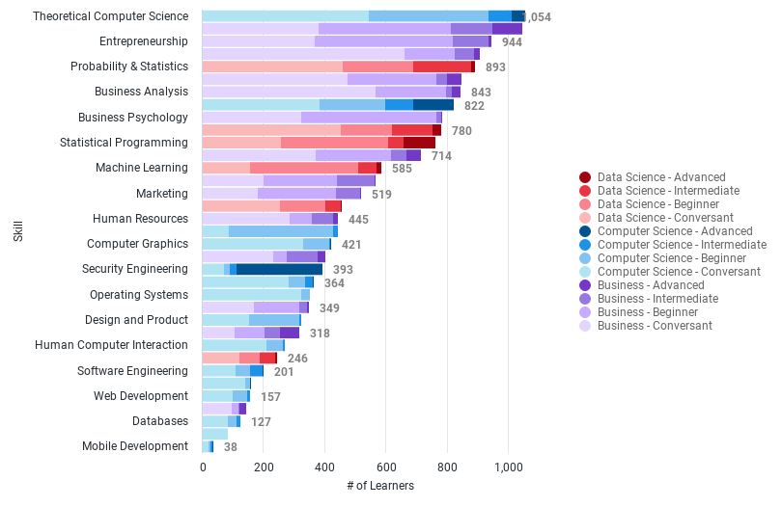
AL FARABI KAZAKH NATIONAL UNIVERSITY ON COURSERA

Slide 11
Обучение в течении всей жизни ( «Серебряные университеты» )
ИНСТИТУТ ПОВЫШЕНИЯ КВАЛИФИКАЦИИ И ДОПОЛНИТЕЛЬНОГО ОБРАЗОВАНИЯ
Институт осуществляет повышение квалификации преподавателей и менеджеров вузов РК по более чем 300 различных специализаций; организует и проводит курсы повышения квалификации по самым актуальным темам для учителей школ и колледжей, а также проводит обучение в рамках профессиональной переподготовки и дополнительного образования.
С 2023 года по 2024 года повысили квалификацию:
171 преподаватель из 18 Вузов;
188 учителей с 25 школ ;
проведены 13 курсов дополнительного образования для 141 слушателей разных областей деятельности.

Slide 12
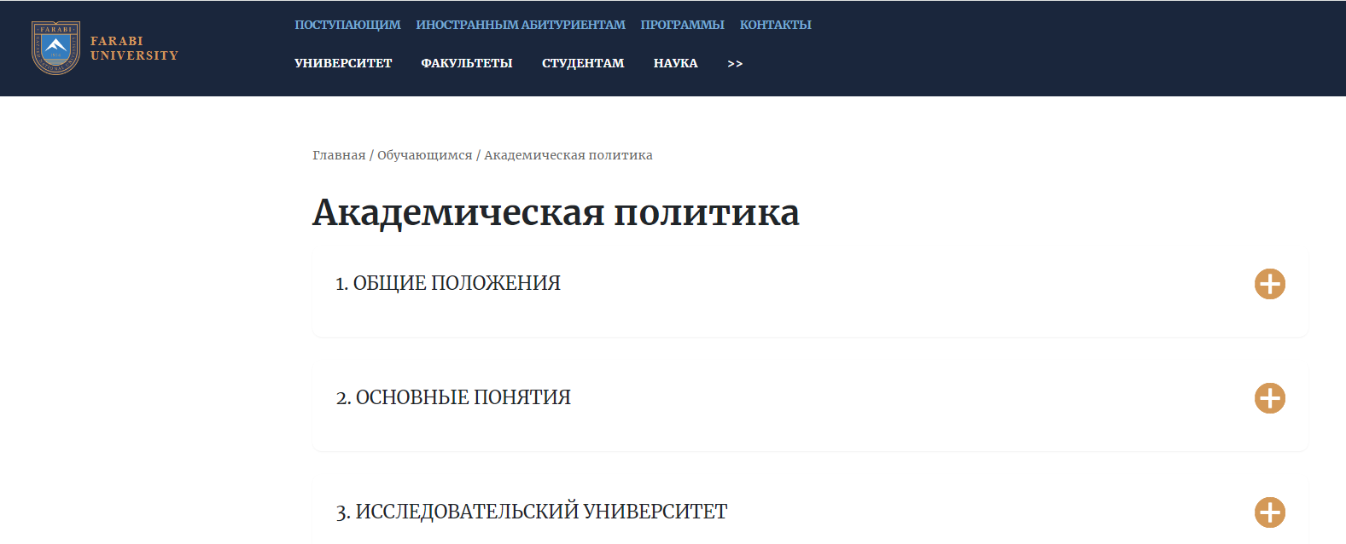
Академическая политика КазНУ имени аль-Фараби
История конференции
Основные тренды развития
высшего образования
внедрение инновационных технологий обучения
( цифровизация и «умные технологии»);
углубление интеграции образования,
науки и бизнеса;
развитие автономии университетов и изменение системы архитектуры управления и расширения академической свободы;
предоставление дополнительных образовательных услуг, life-long learning («серебряные университеты»).

Slide 13
Вызовы перед исследовательским университетом
Устойчивое развитие и экологические вызовы: Исследование и разработка инновационных технологий и стратегий для борьбы с изменением климата, сохранения биоразнообразия и устойчивого использования природных ресурсов в соответствии с ЦУР ООН.
Цифровизация образования: Развитие и внедрение цифровых платформ и инструментов для улучшения доступности образования, адаптации обучения к различным стилям обучения и расширения географической доступности, включая MOOC.
Инновационные исследования и технологии: Проведение междисциплинарных исследований с использованием передовых технологий, таких как искусственный интеллект, машинное обучение, квантовая информатика и биотехнологии, с целью решения глобальных вызовов и обеспечения научного прогресса.
Подготовка научных кадров и качество образования: Совершенствование методов обучения и оценки, разработка программ подготовки и повышения квалификации преподавателей и исследователей, а также стимулирование научной карьеры студентов и молодых ученых.
Инклюзивное образование: Создание и реализация программ и инициатив, направленных на обеспечение равного доступа к образованию.

Slide 14
БЛАГОДАРЮ ЗА ВНИМАНИЕ!

